Slide 1
Seguridad de red Universitaria
Autor: Ricard Albert Cabrera

Slide 2
Índice
Introducción
Objetivos
Planificación
Análisis
Riesgos
Valoraciones
Puertos
Diseño
Vlan’s
Selección del Firewall
Instalación
Pruebas

Slide 3
Objetivos
Dar acceso a lo estrictamente necesario
Limitar los puertos externos
Dividir la red para mejorar su control
Poder ser proactivos
Minimizar riesgos

Slide 4
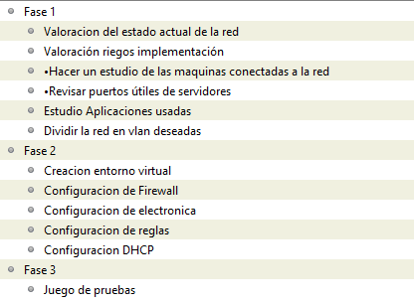
Planificación

Slide 5
Riesgos
Dificultad en el cumplimiento de los plazos. Al tener un equipo humano limitado y otros proyectos en marcha, así como no poder hacer paradas de la red por el uso académico.
Falta de conocimiento de todas las aplicaciones usadas en la institución.
Falta de una infraestructura adecuada para la verificación de la herramienta. Será necesario crear un entorno de pruebas.
Falta de conocimiento de los puertos usados por diferentes aplicaciones o máquinas específicas. Será necesario invertir gran cantidad de tiempo para poder calificar los puertos por aplicación

Slide 6
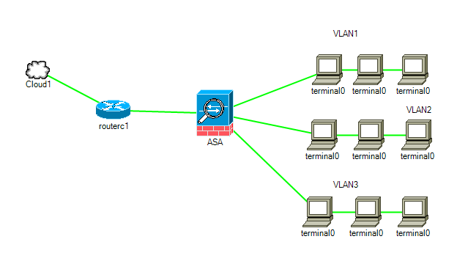
Valoración

Slide 7
Puertos
Nombre servidor | Puertos internos | puertos externos
svcontab01 | 80,8080,443 | 8530,8531,80,443
svgrpext02 | - | 389
svproxadm01 | 80,8080,443 | 80,8080,443
svgrpext03 | 80,8080,443 | 80,8080,443
svoes03 | 389,137,138,139,9100 | -
svweb01 | 80,8080,443 | 80,8080,443
svmanteniment01 | - | -
Charlie | - | 80,443
svinformatica03 | 80,8080,443 | 8530,8531
svoes01 | 389,137,138,139,9100 | -
svmoodle01 | 80,443 | 80,443

Slide 8
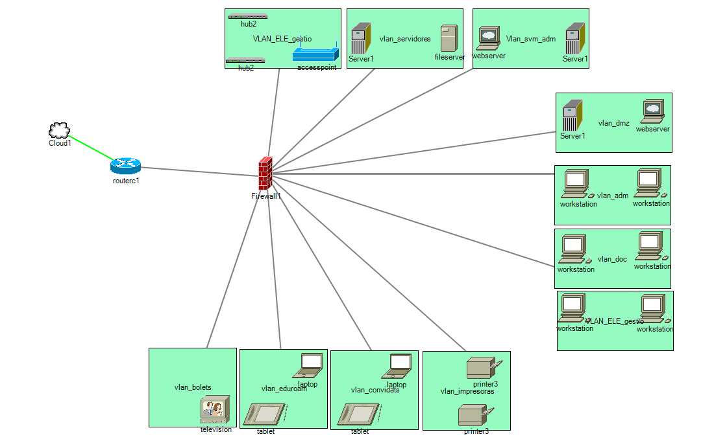
Diseño

Slide 9
Selección de Firewall

Slide 10
Implementación

Slide 11
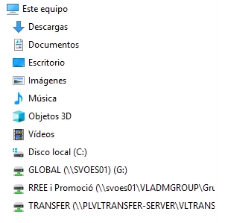
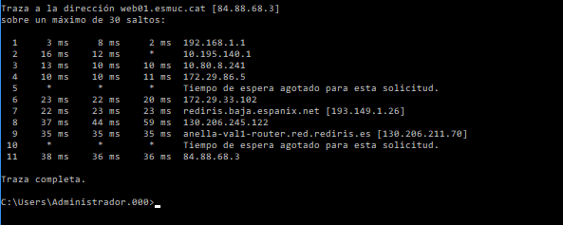
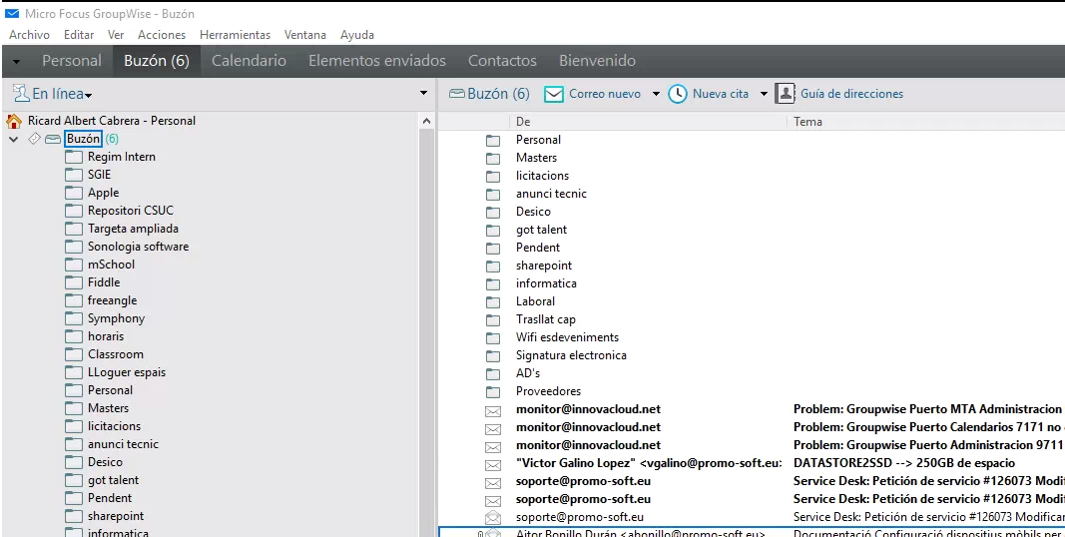
Pruebas
Internas
Externas
Ping
Unidades de red
Correo Web
Cliente Correo

Slide 12
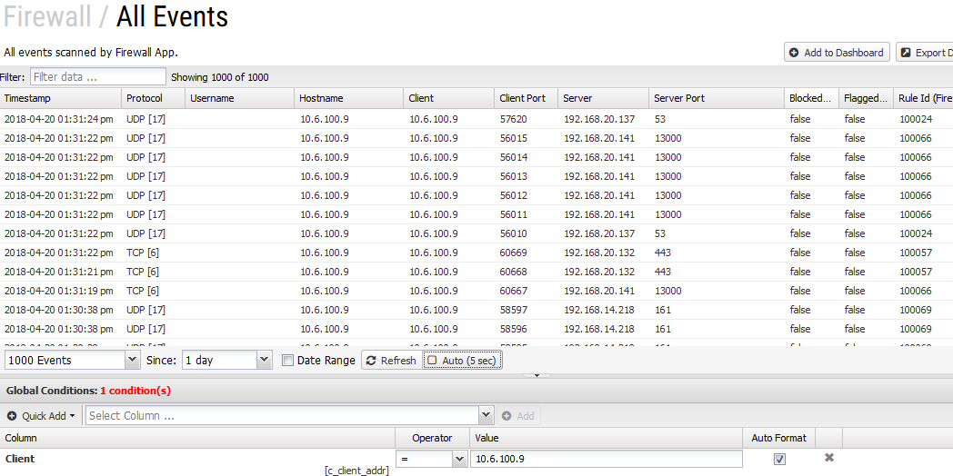
Solución de problemas

Slide 13
Conclusiones
Se ha podido poner en practica conocimientos previos
Poder identificar puertos y ver el amplio uso dentro de una institución
Conocer diferentes modelos y marcas para el mismo uso
Planificación= Evitar impacto
Conseguir una red segura y mejorable

Slide 14
Agradecimientos
Jorge Chinea López
Joan Josep Cabré Vicens
Escola Superior de Musica de Catalunya
Victor Galino

